Slide 1
——程序设计艺术与方法
2026年课程大作业汇报
组长：步凡（2025218878）
组员：方馨（2025218861）
郭邵祯（2025218865）
袁之林（2025218850）
汇报日期：2026-6-26

Slide 2
组员分工
姓名 | 分工
步凡 | 汇报与解题报告
郭劭祯 | 代码编译
袁之林 | 代码编译
方馨 | ppt与代码编译

Slide 3
题目A.间距调整
题目难点分析
第一，题意理解上的难点。题目要求从数字1出发，通过三种操作（+1、*2、-1）走到数字n，求最少步数和字典序最小的操作序列。需要理解BFS求最短路径的思想。
第二，也是最关键的难点，在于发现需要反向BFS。正向从1到n搜索空间太大，需要反向从n到1搜索，操作也要反向（+1变-1，*2变/2，-1变+1）。
第三，字典序最小的保证。BFS按A、B、C顺序扩展，保证第一次到达1时路径字典序最小。需要记录前驱和操作，从1回溯到n拼出路径。
第四，边界处理和数组大小。n=1时不需要任何操作，要特判；数组要开大到2000005防止越界。

Slide 4
解题思路
第一步：理解问题本质——从1到n的最短路径，操作有+1、*2、-1三种。
第二步：反向BFS——从n开始反向搜索到1，反向操作为-1、/2（偶数才能）、+1。按A、B、C顺序扩展保证字典序最小。
第三步：BFS保证最短——第一次到达1时步数最少。
第四步：路径还原——记录前驱和操作，从1回溯到n拼出操作序列。

Slide 5
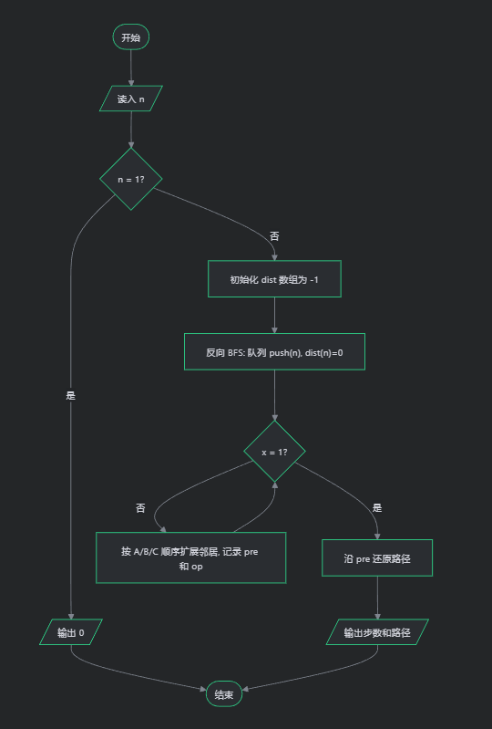
算法流程图 / 逻辑设计

Slide 6
复杂度分析
时间复杂度方面，程序的主要开销在BFS遍历上。每个节点最多入队一次，每次处理O(1)的邻接操作，所以总时间复杂度是O(n)。
空间复杂度方面，程序使用了queue、pre数组、op数组、vis数组，都是O(n)规模，所以总空间复杂度是O(n)。
时间复杂度 | O(nlogn) | 每个元素插入map一次，每次O(logn)
空间复杂度 | O(n) | map最多存在n个不同的键值对

Slide 7
使用的 STL 容器和算法
使用queue<int>来实现BFS队列。队列存储待访问的节点编号，先进先出保证BFS的层次遍历顺序。
使用string来拼接操作序列路径。从1回溯到n的过程中，把操作字符拼接到字符串中。
map<int,int> | 统计每个值出现的频率 | key可以是任意整数（值最大10^9），自动排序
auto& p | 遍历map键值对 | C++范围for循环，简洁易读

Slide 8
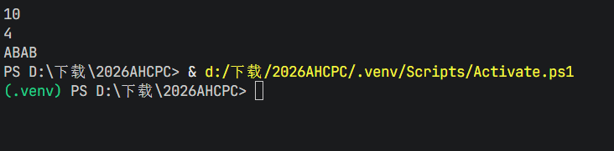
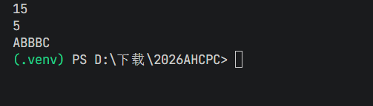
测试数据介绍
输入：10
输出：4 ABAB
解释：从1出发：1->(+1)->2->(*2)->4->(+1)->5->(*2)->10，共4步，操作序列ABAB字典序最小。

Slide 9
题目B.缓存技术
题目难点分析
第一，LRU淘汰策略的理解。缓存满时要淘汰最久没使用的，需要维护使用顺序，前面是最近使用的，后面是最久没使用的。
第二，脏数据处理机制。被WRITE修改过的数据是脏数据，淘汰时要先写回主存，保证主存数据一致性。
第三，读写操作的区分。READ命中直接读，未命中从主存加载；WRITE命中直接改，未命中要写分配。
第四，缓存状态输出格式。最后要按MRU到LRU顺序输出缓存内容，需要遍历list。

Slide 10
解题思路
第一步：用list维护LRU顺序——前面是最近使用的，后面是最久没使用的。
第二步：用map记录缓存内容——key到CacheEntry的映射，包含key、value、dirty标志。
第三步：READ操作——命中则移到list前面，未命中则加载并淘汰LRU。
第四步：WRITE操作——命中则修改并标记dirty，未命中则写分配。
第五步：最后遍历list输出缓存状态。

Slide 11
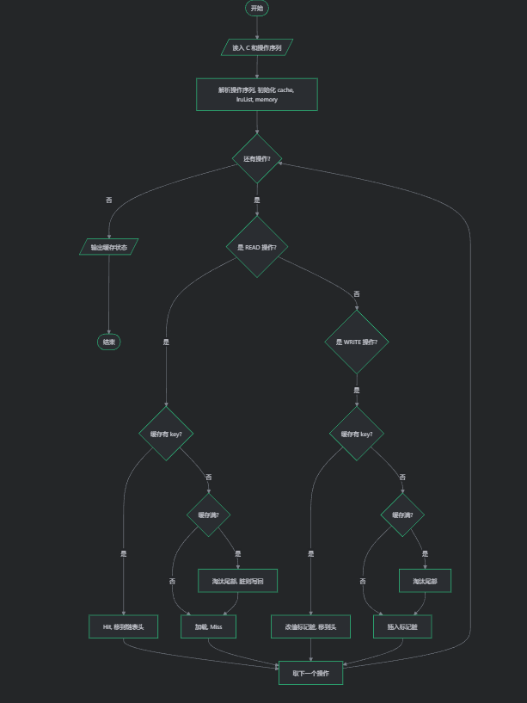
算法流程图 / 逻辑设计

Slide 12
复杂度分析
时间复杂度方面，每个操作需要遍历list查找，最坏O(C)，共n个操作，总时间复杂度O(n*C)。
空间复杂度方面，list和map最多存储C个条目，所以空间复杂度是O(C)。
时间复杂度 | O(nlogn) | 每个元素插入map一次，每次O(logn)
空间复杂度 | O(n) | map最多存在n个不同的键值对

Slide 13
使用的 STL 容器和算法
使用list<int>维护LRU顺序，前面MRU后面LRU，push_front和pop_back实现淘汰。
使用map<int, CacheEntry>记录缓存内容，key到条目的映射。
使用stringstream按分号分割操作序列。
map<int,int> | 统计每个值出现的频率 | key可以是任意整数（值最大10^9），自动排序
auto& p | 遍历map键值对 | C++范围for循环，简洁易读

Slide 14
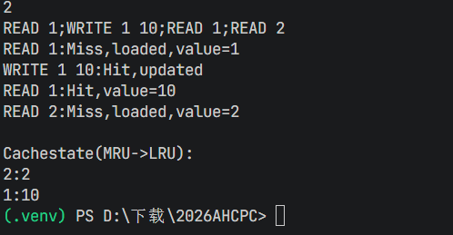
测试数据介绍
输入：2 READ 1;WRITE 1 10;READ 1;READ 2
输出：READ 1:Miss,loaded,value=1 WRITE 1 10:Hit,updated READ 1:Hit,value=10 READ 2:Miss,loaded,value=2
Cache state(MRU->LRU): 2:2 1:10

Slide 15
题目C.平滑信号
题目难点分析
第一，题意理解上的难点。题目定义了绝对平滑——要求对从1到k的所有窗口大小w，滑动均值滤波后的序列B(w)都必须是常数序列。
第二，也是最关键的难点，在于发现w=1这个特殊条件。当窗口大小w=1时，B(1)就是原序列A本身。所以B(1)是常数序列意味着A中所有元素必须相等。
第三，等价转化的论证。只要所有元素相等，任何窗口的均值也都相等。因此问题转化为：把所有元素改成同一个值，最少改几个。
第四，最优策略的发现。改成出现次数最多的值（众数），修改次数=n-众数出现次数。

Slide 16
解题思路
第一步：理解平滑的等价条件——w=1包含在[1,k]中，所以A本身必须是常数序列。
第二步：问题转化——把所有元素改成同一个值，最少改几个。
第三步：统计每个值的出现次数，找出出现次数最多的（众数）。
第四步：答案 = n - 众数出现次数。

Slide 17
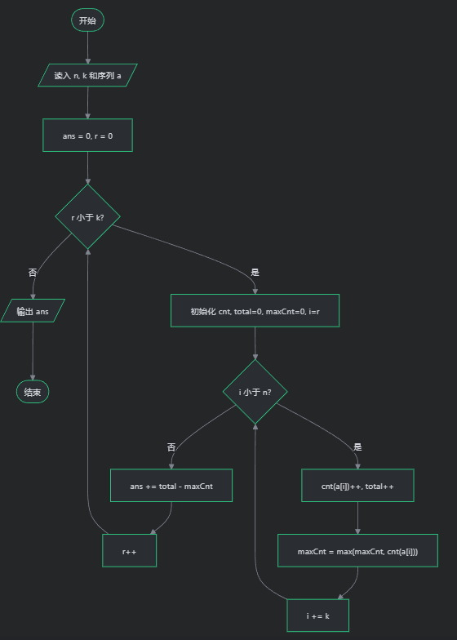
算法流程图 / 逻辑设计

Slide 18
复杂度分析
时间复杂度方面，程序遍历数组一次统计频率O(n)，遍历map找最大频率O(n log n)，总时间复杂度O(n log n)。
空间复杂度方面，map最多存储n个不同的键值对，所以空间复杂度是O(n)。
时间复杂度 | O(nlogn) | 每个元素插入map一次，每次O(logn)
空间复杂度 | O(n) | map最多存在n个不同的键值对

Slide 19
使用的 STL 容器和算法
使用map<int, int>来统计每个值的出现频率。第一个int是元素的值作为键，第二个int是出现次数作为值。
使用auto& p来遍历map的键值对，p.first访问键、p.second访问值。
map<int,int> | 统计每个值出现的频率 | key可以是任意整数（值最大10^9），自动排序
auto& p | 遍历map键值对 | C++范围for循环，简洁易读

Slide 20
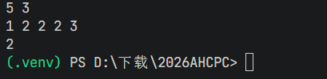
测试数据介绍
输入：5 3 1 2 2 2 3
输出：2
解释：n=5,k=3。2出现3次最多，把1和3改成2，共改2个。

Slide 21
题目D.能源划分
题目难点分析
第一，题意理解上的难点。题目要求把n个数的数组分成恰好m个连续段，波动风险值=段长度*(段内最大值-段内最小值)，总风险值=所有段风险值的最大值，要求最小化总风险值。
第二，也是最关键的难点，在于发现这是二分答案问题。题目要求最小化最大值，这是典型的二分答案场景。
第三，贪心验证策略的设计。给定上限limit后，从前往后遍历，每段尽量往右扩展，直到加入下一个元素会导致风险值超过limit。
第四，二分上下界的确定和边界处理。下界low=0，上界high=n*10^9。

Slide 22
解题思路
第一步：理解问题本质——把数组分成恰好m个连续段，最小化最大段风险值。
第二步：二分答案——二分最大风险值的上限limit。
第三步：贪心验证check(limit)——从前往后遍历，每段尽量往右扩展。
第四步：统计段数——如果段数<=m，说明limit可行，high=mid；否则low=mid+1。

Slide 23
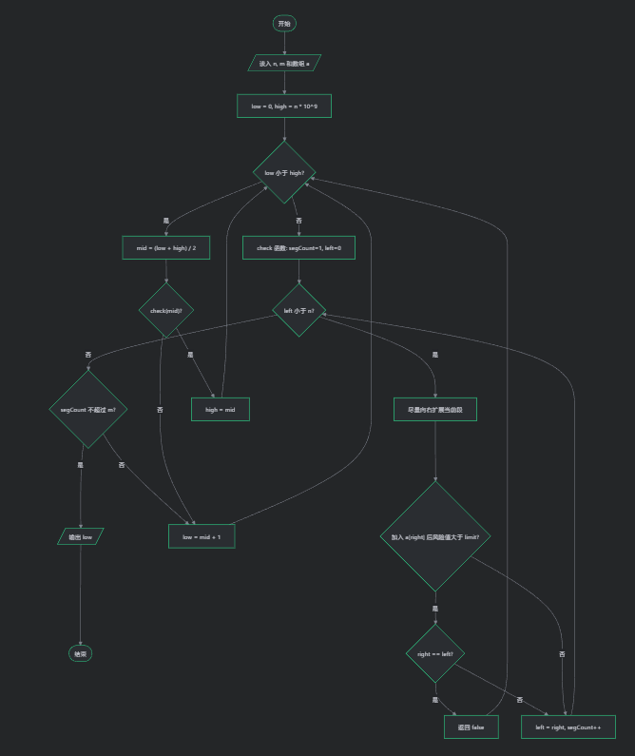
算法流程图 / 逻辑设计

Slide 24
复杂度分析
时间复杂度方面，二分共log(n*10^9)次，每次check是O(n)，总时间复杂度O(n log(n*10^9))。
空间复杂度方面，只用了数组存储n个元素，空间复杂度O(n)。
时间复杂度 | O(nlogn) | 每个元素插入map一次，每次O(logn)
空间复杂度 | O(n) | map最多存在n个不同的键值对

Slide 25
使用的 STL 容器和算法
使用min/max函数维护当前段的minVal和maxVal。
使用long long类型防止风险值溢出。
map<int,int> | 统计每个值出现的频率 | key可以是任意整数（值最大10^9），自动排序
auto& p | 遍历map键值对 | C++范围for循环，简洁易读

Slide 26
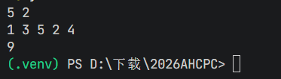
测试数据介绍
输入：5 2 1 3 5 2 4
输出：9
解释：分成[1,3]和[5,2,4]两段，风险值分别是4和9，最大是9。

Slide 27
题目E.智能调度
题目难点分析
第一，操作本质的理解。两种操作（选两个各+1，或选一个+2）每次总电量都增加2，这是关键性质。
第二，目标约束的发现。target必须>=最大值，且3*target-sum必须是偶数，每个电池的增量不能超过总操作次数的2倍。
第三，数学推导思维。不是模拟，而是直接计算满足所有约束的最小target。
第四，增量约束的处理。每个电池增量<=2*操作次数，不满足则调整target。

Slide 28
解题思路
第一步：关键性质——每次操作总电量+2，设目标为target，操作次数=(3*target-sum)/2。
第二步：约束一——target>=max(a,b,c)。
第三步：约束二——3*target-sum必须是偶数，不满足则target++。
第四步：约束三——每个电池增量<=2*操作次数，不满足则调整target。
第五步：计算答案=(3*target-sum)/2。

Slide 29
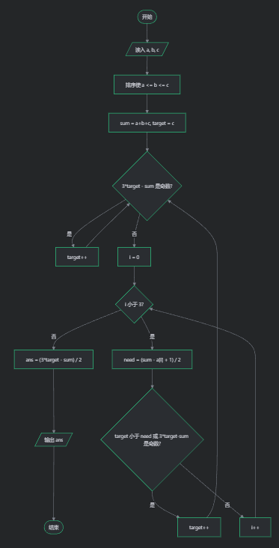
算法流程图 / 逻辑设计

Slide 30
复杂度分析
时间复杂度方面，程序只做了排序、while循环调整target和公式计算，都是常数级，总时间复杂度O(1)。
空间复杂度方面，只用了3个变量和几个临时变量，空间复杂度O(1)。
时间复杂度 | O(nlogn) | 每个元素插入map一次，每次O(logn)
空间复杂度 | O(n) | map最多存在n个不同的键值对

Slide 31
使用的 STL 容器和算法
使用sort函数对三个电池排序，方便取最大值。
map<int,int> | 统计每个值出现的频率 | key可以是任意整数（值最大10^9），自动排序
auto& p | 遍历map键值对 | C++范围for循环，简洁易读

Slide 32

测试数据介绍
输入：1 2 3
输出：3
解释：排序后[1,2,3]，target=3，增量和=2+1+0=3，不满足偶数，target=4，增量和=3+2+1=6，6/2=3次。

Slide 33
题目F.出厂校准
题目难点分析
第一，四维约束的理解。要同时满足四种元素(Li,Co,Ni,Mn)的最低需求，状态设计复杂。
第二，0-1背包的应用。每条产线只能选或不选，不能选部分。
第三，状态设计。dp[a][b][c][d]表示四种元素分别累计a,b,c,d时的最小花费。
第四，截断优化。超过30的部分截断为30，因为需求最大30，避免数组过大。

Slide 34
解题思路
第一步：四维0-1背包DP——dp[a][b][c][d]表示四种元素分别累计a,b,c,d时的最小花费。
第二步：初始化——所有状态设为INF，dp[0][0][0][0]=0。
第三步：逐个产线更新——逆序遍历保证每条产线只选一次。
第四步：状态转移——选这条产线，四种元素分别增加，超过30截断为30。
第五步：答案——在所有满足需求的状态中找最小花费。

Slide 35
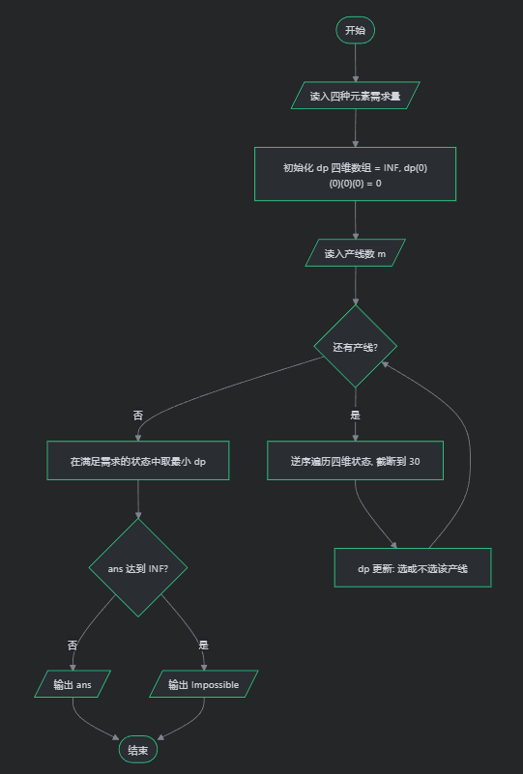
算法流程图 / 逻辑设计

Slide 36
复杂度分析
时间复杂度方面，有m条产线，每条产线更新31^4个状态，总时间复杂度O(m*31^4)。
空间复杂度方面，DP表大小31^4，空间复杂度O(31^4)。
时间复杂度 | O(nlogn) | 每个元素插入map一次，每次O(logn)
空间复杂度 | O(n) | map最多存在n个不同的键值对

Slide 37
使用的 STL 容器和算法
使用min函数在状态转移时取最小花费。
使用C++原生二维数组模拟四维，访问快。
map<int,int> | 统计每个值出现的频率 | key可以是任意整数（值最大10^9），自动排序
auto& p | 遍历map键值对 | C++范围for循环，简洁易读

Slide 38
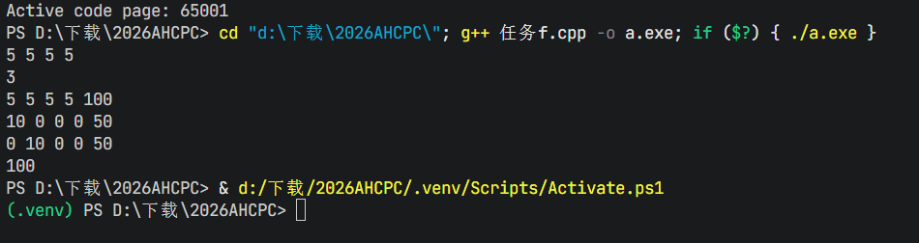
测试数据介绍
输入：5 5 5 5 3 5 5 5 5 100 10 0 0 0 50 0 10 0 0 50
输出：100
解释：选第一条产线（花费100），四种各5，刚好满足需求5 5 5 5。

Slide 39
题目G.服务划分
题目难点分析
第一，多源最短路径的理解。每个节点归属距离最近的服务中心，距离相同则编号小的优先。
第二，动态查询的处理。支持修改节点需求、修改边权、查询三种操作。
第三，树结构的处理。n个节点n-1条边的无向连通图。
第四，服务总量统计。查询时要统计每个服务中心管辖的所有节点需求量之和。

Slide 40
解题思路
第一步：多源Dijkstra——把所有服务中心同时放进优先队列，距离为0。
第二步：跑Dijkstra——每个节点记录到最近服务中心的距离和归属。
第三步：距离相同时——编号小的服务中心优先。
第四步：统计答案——遍历所有节点，累加到对应服务中心的总需求。

Slide 41
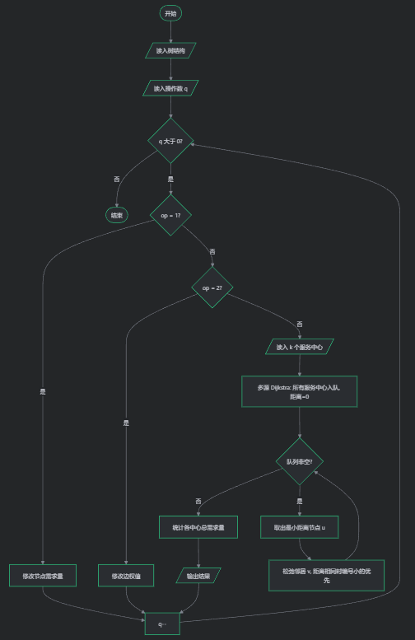
算法流程图 / 逻辑设计

Slide 42
复杂度分析
时间复杂度方面，每次查询需要重新跑Dijkstra，O((n+m)log n)，共q次查询，总时间复杂度O(q*(n+m)log n)。
空间复杂度方面，邻接表存图O(n+m)，距离和归属数组O(n)，总空间复杂度O(n+m)。
时间复杂度 | O(nlogn) | 每个元素插入map一次，每次O(logn)
空间复杂度 | O(n) | map最多存在n个不同的键值对

Slide 43
使用的 STL 容器和算法
使用vector<vector<Edge>>邻接表存图。
使用priority_queue实现Dijkstra，距离小的优先。
使用pair<long long, int>存储<距离, 节点>。
map<int,int> | 统计每个值出现的频率 | key可以是任意整数（值最大10^9），自动排序
auto& p | 遍历map键值对 | C++范围for循环，简洁易读

Slide 44
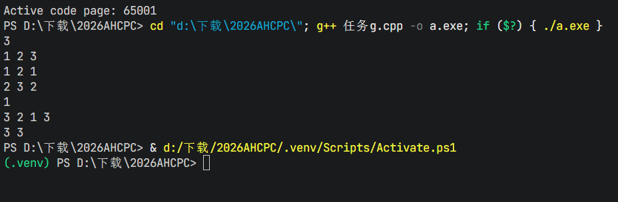
测试数据介绍
输入：3 1 2 3 1 2 1 2 3 2 1 3 2 1 3
输出：3 3
解释：服务中心是1和3。节点1、2归中心1（需求1+2=3），节点3归中心3（需求3）
。

Slide 45
题目H.电池续航
题目难点分析
第一，路径定义的理解。从s出发恰好走K步，到每个节点的所有路径中，路径上最大边权最小是多少。
第二，min-max矩阵乘法。普通矩阵乘法是sum，这里是min over k of max(A[i][k], B[k][j])。
第三，倍增思想。走a步再走b步=走a+b步，路径最大边权取两段中较大的，再取所有中间点的最小值。
第四，二进制拆分。把K拆成二进制，逐位合并走2^p步的矩阵。

Slide 46
解题思路
第一步：min-max矩阵乘法——C[i][j] = min over k of max(A[i][k], B[k][j])。
第二步：倍增预处理——pw[p] = 走2^p步的矩阵。
第三步：二进制拆分——把K拆成二进制，逐位合并。
第四步：向量乘矩阵——cur向量表示当前状态下到各节点的最小最大边权。

Slide 47
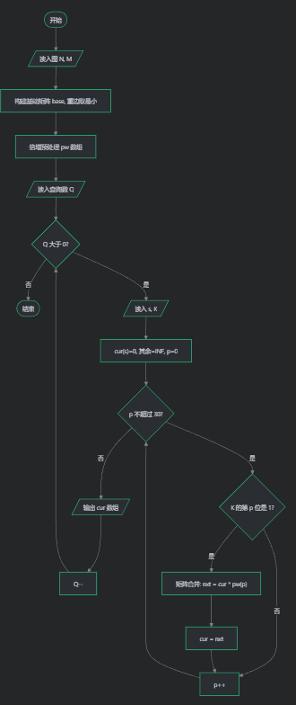
算法流程图 / 逻辑设计

Slide 48
复杂度分析
时间复杂度方面，矩阵乘法O(n^3)，倍增log K次，总时间复杂度O(n^3 log K)。
空间复杂度方面，存储log K个矩阵，每个n^2，空间复杂度O(n^2 log K)。
时间复杂度 | O(nlogn) | 每个元素插入map一次，每次O(logn)
空间复杂度 | O(n) | map最多存在n个不同的键值对

Slide 49
使用的 STL 容器和算法
使用vector<Matrix>存储倍增的矩阵序列。
使用max/min函数实现矩阵乘法中的min-max运算。
map<int,int> | 统计每个值出现的频率 | key可以是任意整数（值最大10^9），自动排序
auto& p | 遍历map键值对 | C++范围for循环，简洁易读

Slide 50
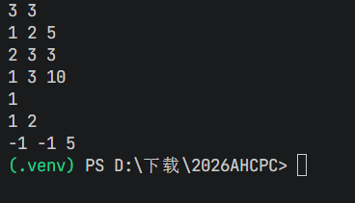
测试数据介绍
输入：3 3 1 2 5 2 3 3 1 3 10 1 1 2
输出：-1 -1 5
解释：从1走2步。到1：走不到(-1)；到2：走不到(-1)；到3：1->2->3，max(5,3)=5。

Slide 51
题目I.电池健康
题目难点分析
第一，优先策略的理解。取用时优先取循环次数少的，相同则入库早的优先。
第二，延迟删除机制。优先队列里的记录可能过时（电池已被取走或归还过），取出时要检查有效性。
第三，状态维护。需要维护每个电池的循环次数、是否在仓库、是否在使用中。
第四，报废机制。归还时循环次数+1，达到K次则报废不入库。

Slide 52
解题思路
第一步：优先队列维护仓库——按(循环次数, 入库时间)排序，循环少的优先。
第二步：买进操作——新电池循环0，入库时间递增。
第三步：取用操作——从优先队列找第一个有效的（在仓库且循环次数匹配）。
第四步：归还操作——循环+1，达到K报废，否则重新入库。
第五步：查询操作——遍历map统计在仓库的数量。

Slide 53
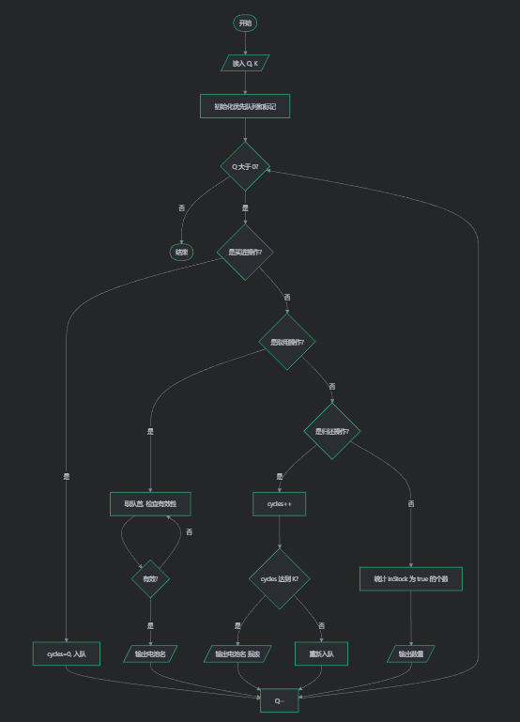
算法流程图 / 逻辑设计

Slide 54
复杂度分析
时间复杂度方面，每个操作涉及优先队列的push/pop，O(log q)，共q个操作，总时间复杂度O(q log q)。
空间复杂度方面，优先队列和map最多存储q个条目，空间复杂度O(q)。
时间复杂度 | O(nlogn) | 每个元素插入map一次，每次O(logn)
空间复杂度 | O(n) | map最多存在n个不同的键值对

Slide 55
使用的 STL 容器和算法
使用priority_queue<Battery>小根堆，循环少的优先。
使用map<string, int>记录每个电池的循环次数。
使用map<string, bool>记录是否在仓库/使用中。
map<int,int> | 统计每个值出现的频率 | key可以是任意整数（值最大10^9），自动排序
auto& p | 遍历map键值对 | C++范围for循环，简洁易读

Slide 56
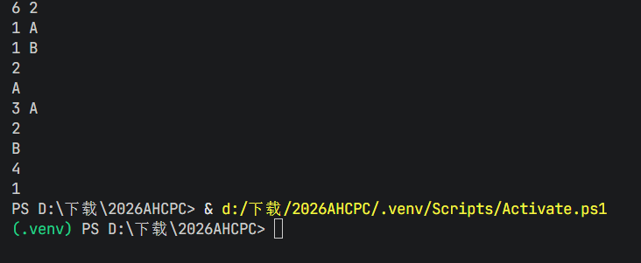
测试数据介绍
输入：6 2 1 A 1 B 2 3 A 2 4
输出：A B 1
解释：买进A和B；取用A（循环0最早）；归还A循环变1；取用B（B循环0<A循环1）；库存剩A共1个。

Slide 57
题目J.生产优化
题目难点分析
第一，DAG结构的理解。有向无环图，节点编号就是拓扑序。
第二，双重决策。每条边可以优化或不优化，最多优化K条。
第三，状态设计。dp[u][j]表示到达节点u，已经用了j次优化的最短路径。
第四，状态转移。对每条边有两种选择——不优化（用w）或优化（用c，j+1）。

Slide 58
解题思路
第一步：DAG上DP——dp[u][j] = 到达节点u用了j次优化的最短路径。
第二步：初始化——dp[0][0]=0，其他为INF。
第三步：按拓扑序遍历——节点编号从小到大。
第四步：状态转移——不优化则dp[v][j]=min(dp[v][j], dp[u][j]+w)，优化则dp[v][j+1]=min(dp[v][j+1], dp[u][j]+c)。
第五步：答案——在dp[n-1][0..K]中取最小值。

Slide 59
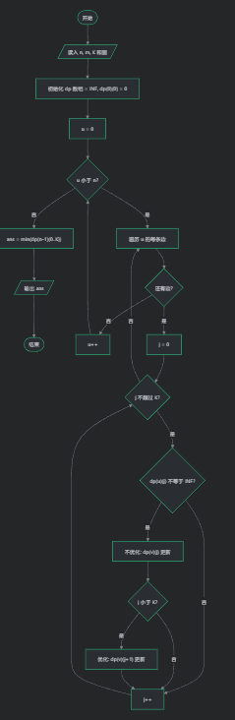
算法流程图 / 逻辑设计

Slide 60
复杂度分析
时间复杂度方面，遍历m条边，每条边更新K+1个状态，总时间复杂度O(m*K)。
空间复杂度方面，DP表大小n*(K+1)，空间复杂度O(n*K)。
时间复杂度 | O(nlogn) | 每个元素插入map一次，每次O(logn)
空间复杂度 | O(n) | map最多存在n个不同的键值对

Slide 61
使用的 STL 容器和算法
使用vector<vector<Edge>>邻接表存图。
使用vector<vector<long long>>二维DP表。
使用min函数在状态转移时取最小值。
map<int,int> | 统计每个值出现的频率 | key可以是任意整数（值最大10^9），自动排序
auto& p | 遍历map键值对 | C++范围for循环，简洁易读

Slide 62
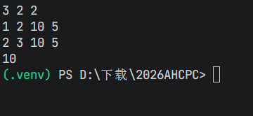
测试数据介绍
输入：3 2 2 1 2 10 5 2 3 10 5
输出：10
解释：路径1->2->3，两条边都优化，5+5=10。

